Slide 1


LOCUS prostorske informacijske rešitve d.o.o.
Ljubljanska cesta 76 I 1230 Domžale
KATEGORIZACIJA OBČINSKIH CEST V
OBČINI VRANSKO
Predstavitev Občinskemu svetu
Uroš Košir
Vransko, 5. 2. 2019

Slide 2
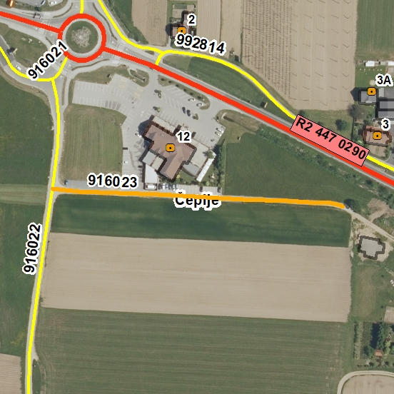
NOVE KATEGORIZACIJE
JP 916023
(ČEPLJE – GROFICE)

Slide 3
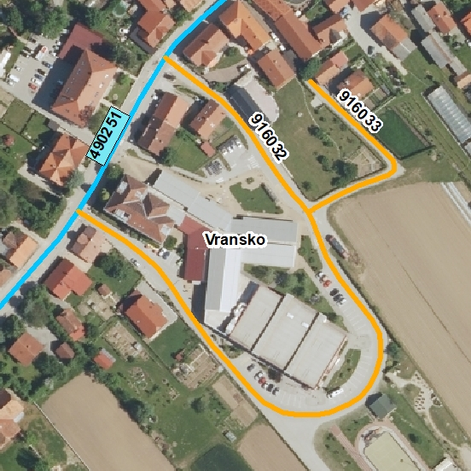
JP 916032
(OSNOVNA ŠOLA -ŠPORTNA DVORANA)
JP 916033
(OSNOVNA ŠOLA -KRISTOVIČ)

Slide 4
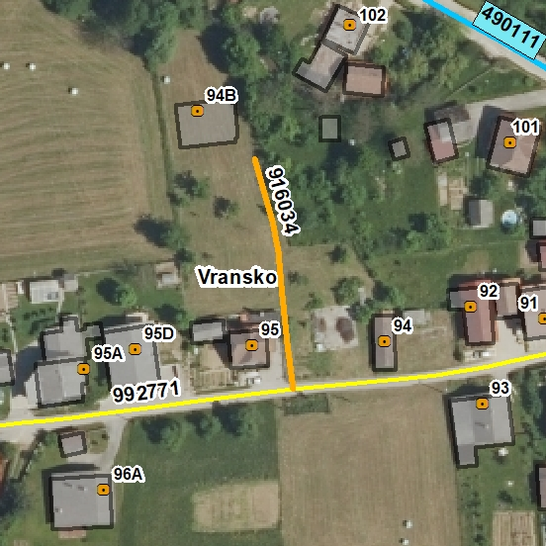
JP 916034
(ODCEP PRAPROTNIK)

Slide 5
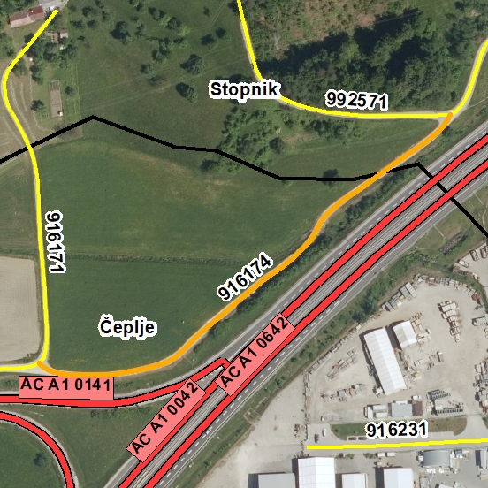
JP 916174
(ZABORŠT – OB AVTOCESTI)

Slide 6
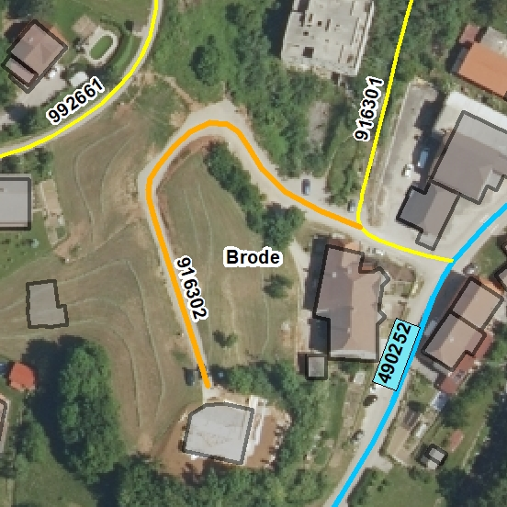
JP 916302
(BRODE - GRAŠČINA)

Slide 7
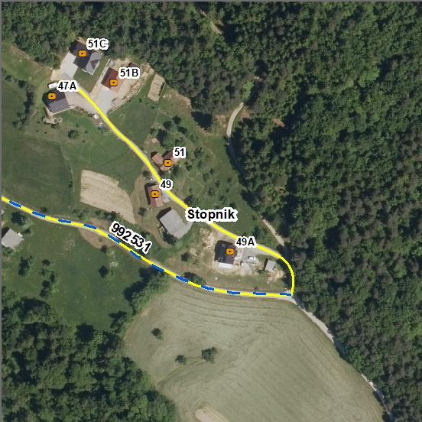
PODALJŠANJE KATEGORIZACIJE
JP 992531
(PREKOPA - JEVŠE - LETONIJA)

Slide 8
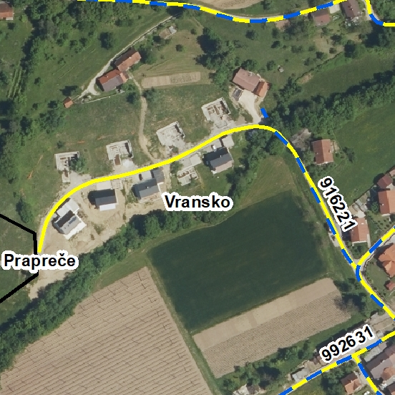
JP 916221
(VIDEM – PO ZAVRTEH)
OPOMBA:
odsek v delu spremembe ni lastniško urejen

Slide 9
HVALA ZA POZORNOST
Uroš Košir, univ. dipl. inž. geod.
uros.kosir@locus.si
LOCUS prostorske informacijske rešitve d.o.o.
Ljubljanska cesta 76 I 1230 Domžale

